Slide 1


ile Makine Öğrenmesi
Veri Bilimi Okulu
https://www.veribilimi.co

Slide 2
Spark Stack
Spark SQL
Spark MLlib
Spark Streaming
Spark GraphX
Spark Core
Unstructured: RDD, Accumulators, and Broadcast variables
Structured: DataFrames, Datasets, Spark SQL
Veri Bilimi Okulu
https://www.veribilimi.co

Slide 3
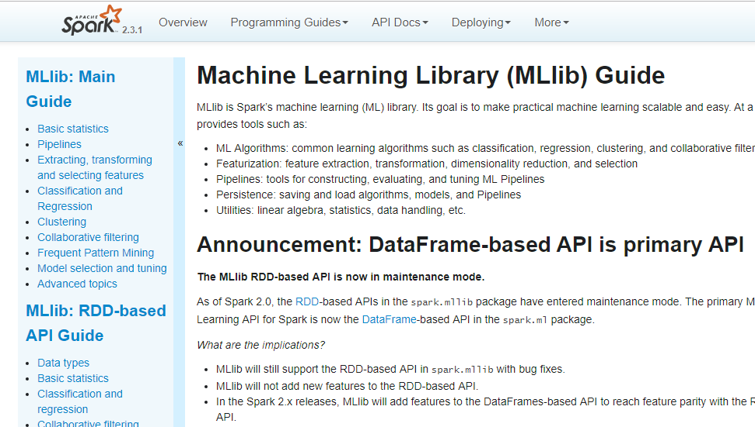
Veri Bilimi Okulu
https://www.veribilimi.co

Slide 4



Selecting
Extracting
Transforming
Veri Bilimi Okulu
https://www.veribilimi.co

Slide 5
MAKİNE ÖĞRENMESİ KATEGORİZASYON
Supervised Learning (Denetimli Öğrenme)
Regresyon
Sınıflandırma
Karar Ağaçları
Random Forests
Lojistik Regresyon
En Yakın Komşu
Naive Bayes
Support Vector Machines
Reinforcement Learning (Pekiştirmeli Öğrenme)
Markov Decision Process
Deep Learning (Derin Öğrenme)
Yapay Sinir Ağları (Neural Networks)
Unsupervised Learning (Denetimsiz Öğrenme)
Kümeleme
Kmeans
Hiyerarşik (Dendogram)
Self-organizing Maps
Apriori (Birliktelik Kuralı)
Principal Component Analysis (Temel Bileşenler Analizi)
Veri Bilimi Okulu
https://www.veribilimi.co

Slide 6
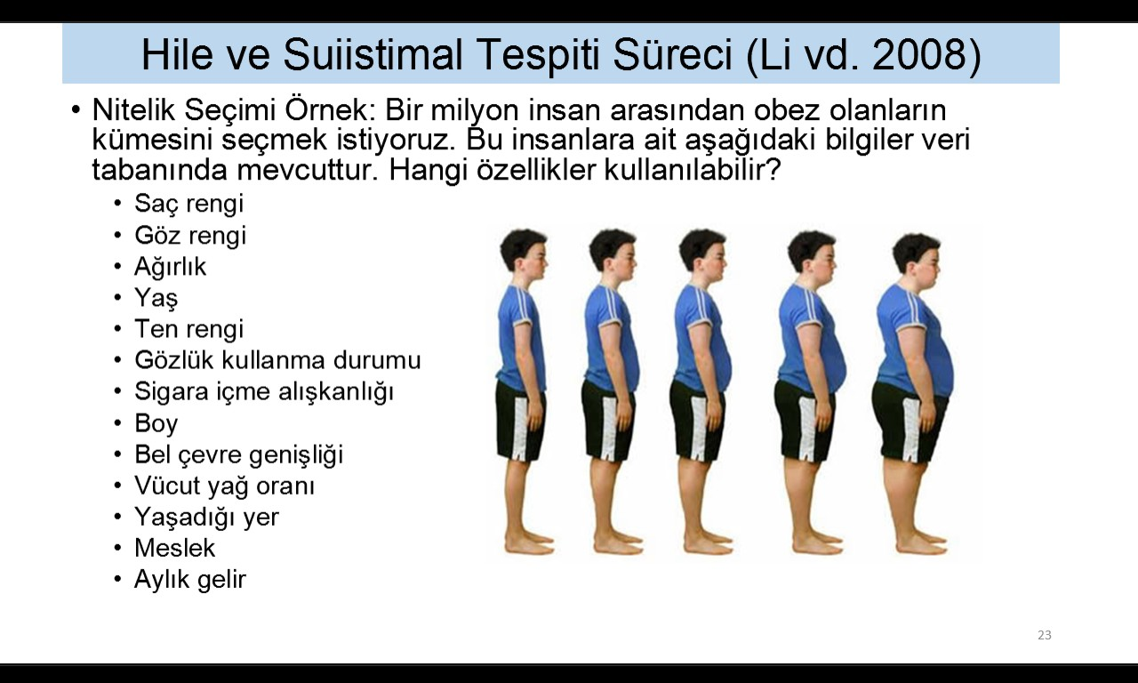
ÖĞRENMEDE ÖZELLİK SEÇİMİ

Slide 7
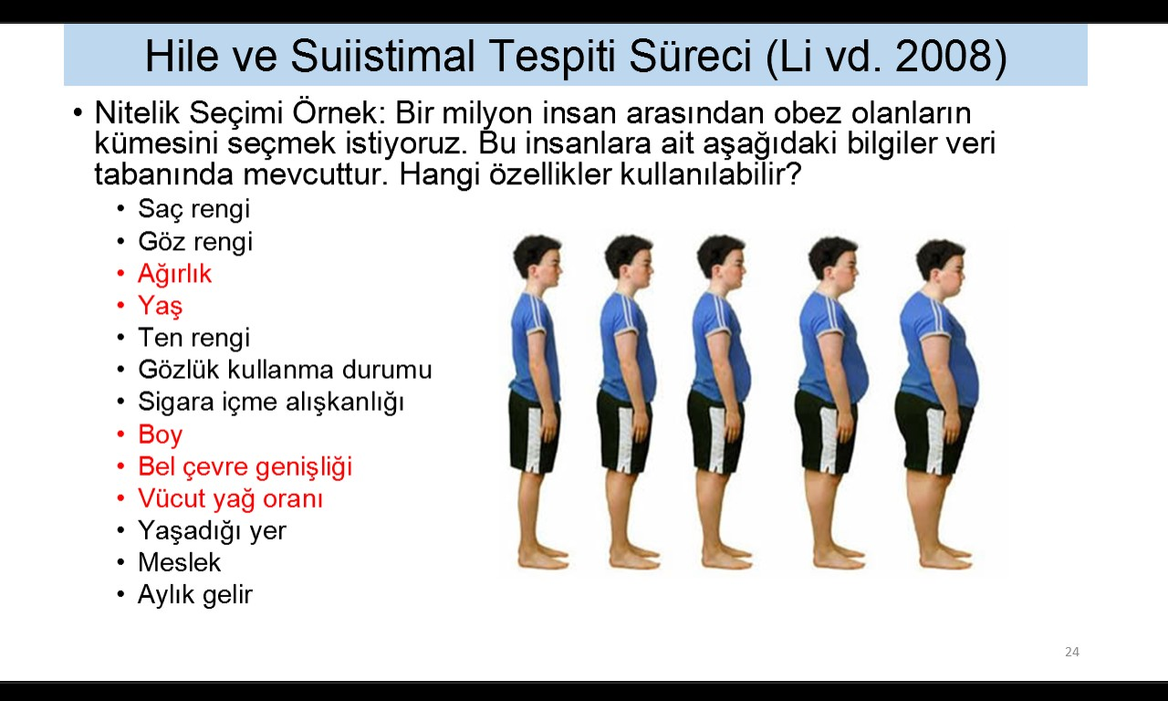
ÖĞRENMEDE ÖZELLİK SEÇİMİ

Slide 8

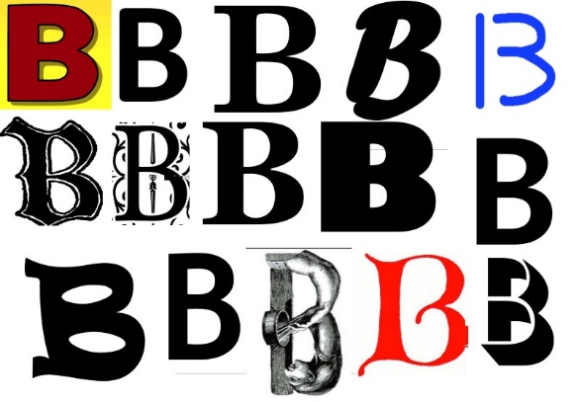
SUPERVISED LEARNING (DENETİMLİ ÖĞRENME)
MODEL
?
B
B

Slide 9
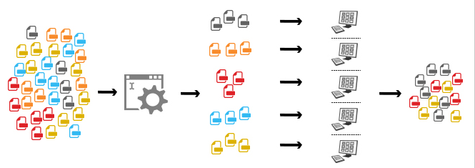
UNSUPERVISED LEARNING (DENETİMSİZ ÖĞRENME)
Veri Bilimi Okulu
https://www.veribilimi.co

Slide 10
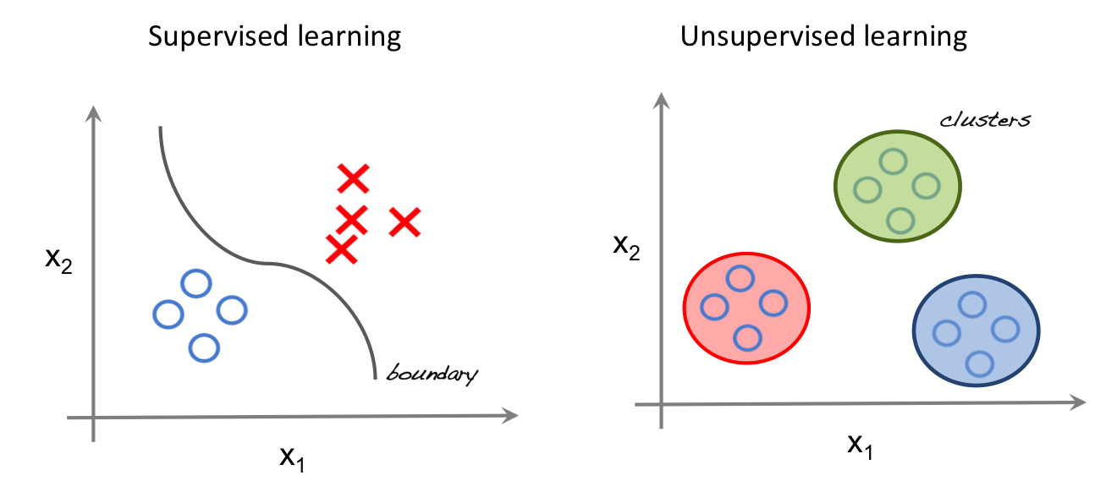
KARŞILAŞTIRMA
X₁: Toplam gelir
X₂: Otomobil için ayırdığı bütçe
Hedef: D Segmentinde otomobil alır mı?
Veri Bilimi Okulu
https://www.veribilimi.co

Slide 11
SUPERVISED LEARNING (DENETİMLİ ÖĞRENME) METODLARI
Veri Bilimi Okulu
https://www.veribilimi.co

Slide 12
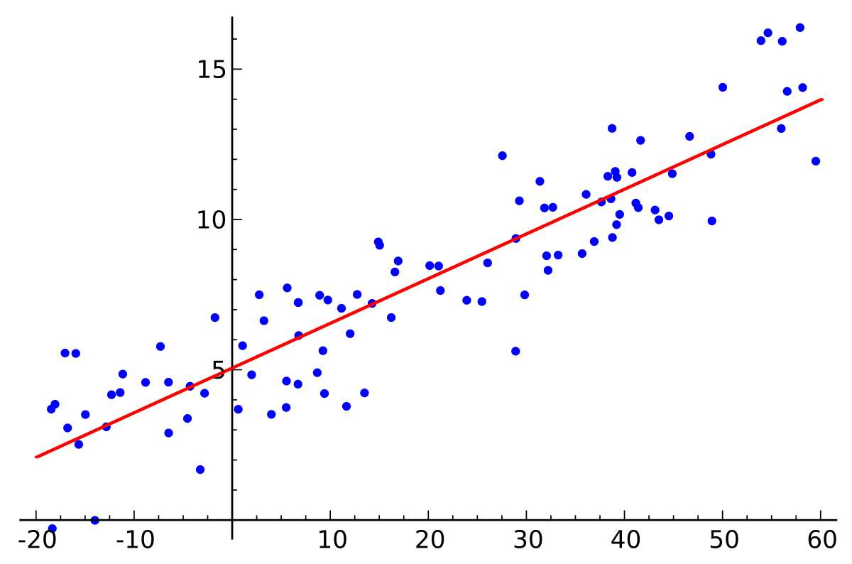
REGRESYON
?
Y = 0.125X + 5

Slide 13
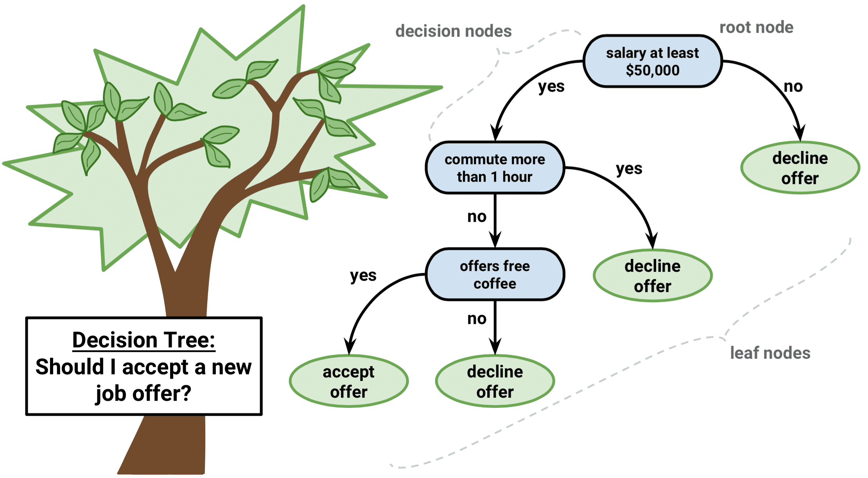
KARAR AĞACI
Veri Bilimi Okulu
https://www.veribilimi.co

Slide 14
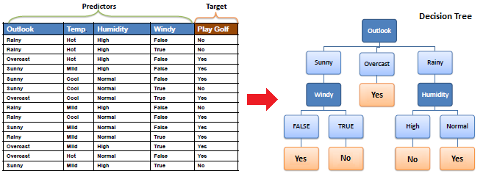
KARAR AĞACI
ÖRNEK
Veri Bilimi Okulu
https://www.veribilimi.co

Slide 15
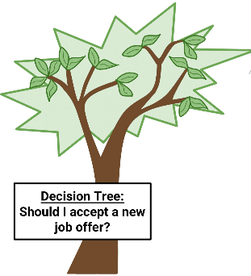
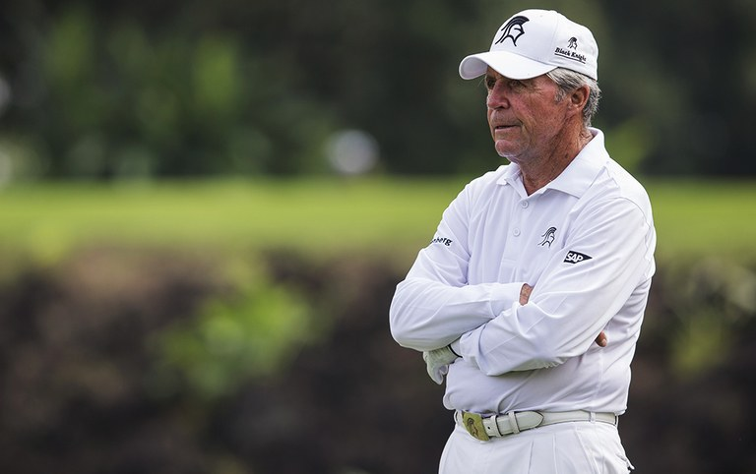
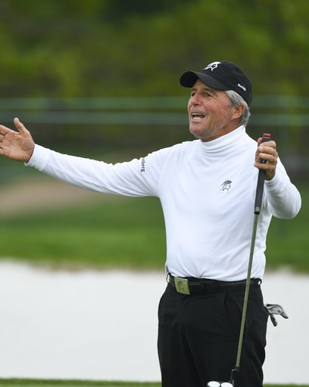
RANDOM FOREST
Ağaç-1
BU HAVADA GOLF OYNANIR MI?
OYNA
Ağaç-2
OYNAMA
OYNA
Ağaç-3
OYNA
Veri Bilimi Okulu
https://www.veribilimi.co

Slide 16
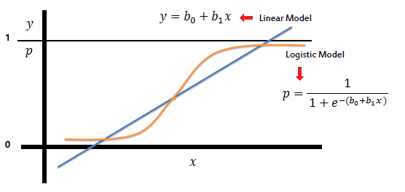
LOJİSTİK REGRESYON
Veri Bilimi Okulu
https://www.veribilimi.co

Slide 17
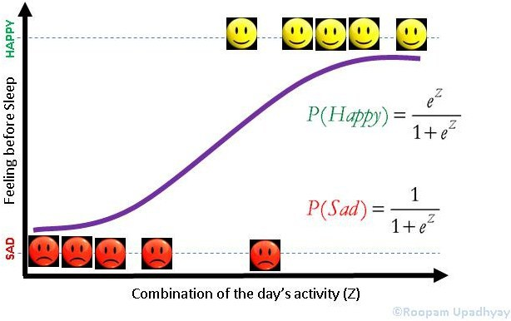
LOJİSTİK REGRESYON
Veri Bilimi Okulu
https://www.veribilimi.co

Slide 18
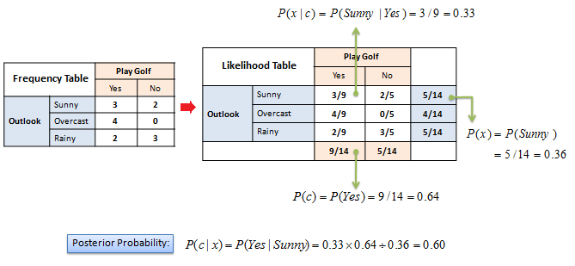
NAIVE BAYES TEOREMİ
Veri Bilimi Okulu
https://www.veribilimi.co

Slide 19
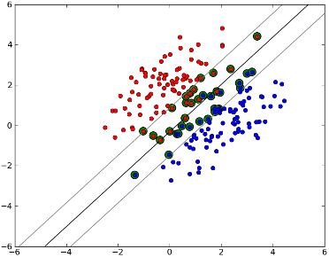
SUPPORT VECTOR MACHINES
Veri Bilimi Okulu
https://www.veribilimi.co

Slide 20
UNSUPERVISED LEARNING (DENETİMSİZ ÖĞRENME) METODLARI
Veri Bilimi Okulu
https://www.veribilimi.co

Slide 21
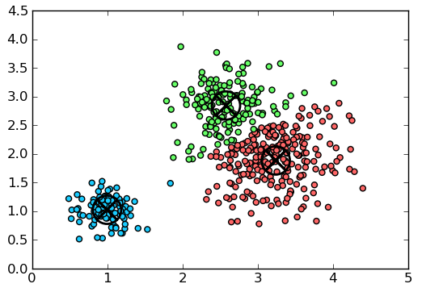
K-ORTALAMALAR KÜMELEME
Veri Bilimi Okulu
https://www.veribilimi.co

Slide 22
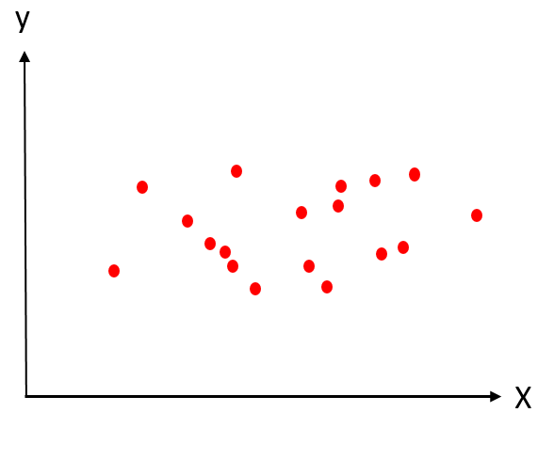
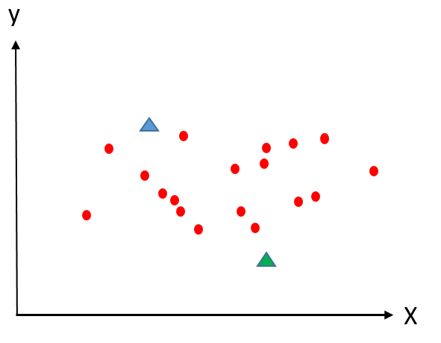
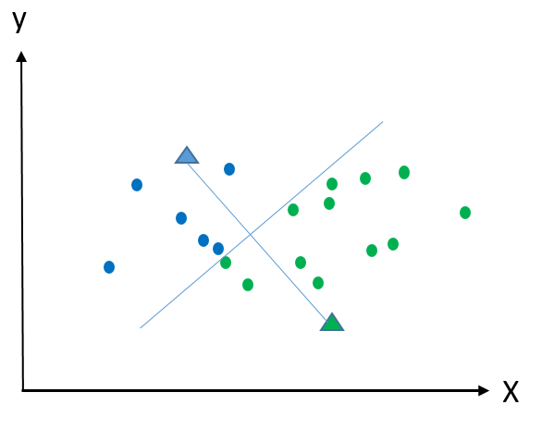
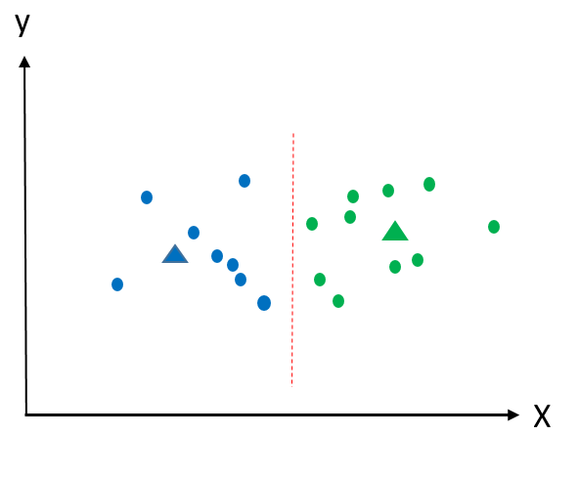
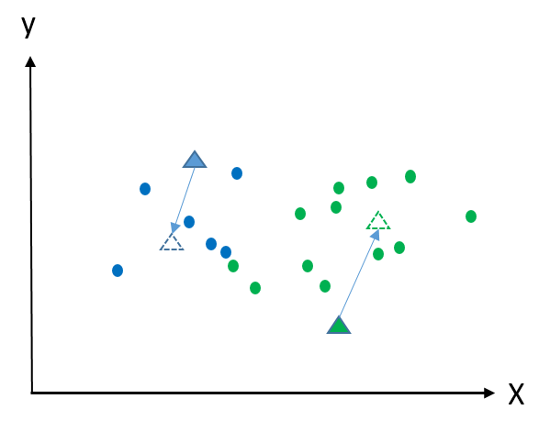
K-ORTALAMALAR KÜMELEME
Veri Bilimi Okulu
https://www.veribilimi.co

Slide 23
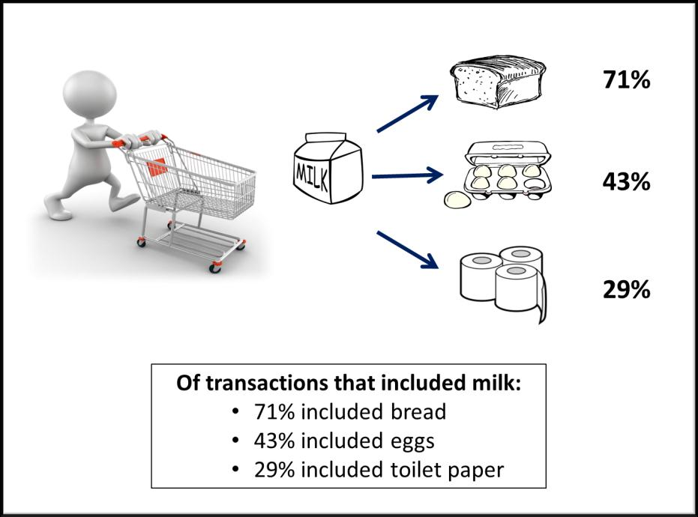
K-ORTALAMALAR KÜMELEME
Veri Bilimi Okulu
https://www.veribilimi.co

Slide 24
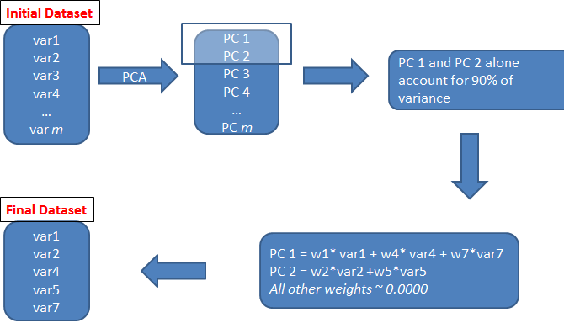
PRINCIPAL COMPONENT ANALYSIS
(TEMEL BİLEŞENLER ANALİZİ)
Veri Bilimi Okulu
https://www.veribilimi.co

Slide 25
REINFORCEMENT LEARNING (PEKİŞTİRMELİ ÖĞRENME) METODLARI
Veri Bilimi Okulu
https://www.veribilimi.co

Slide 26
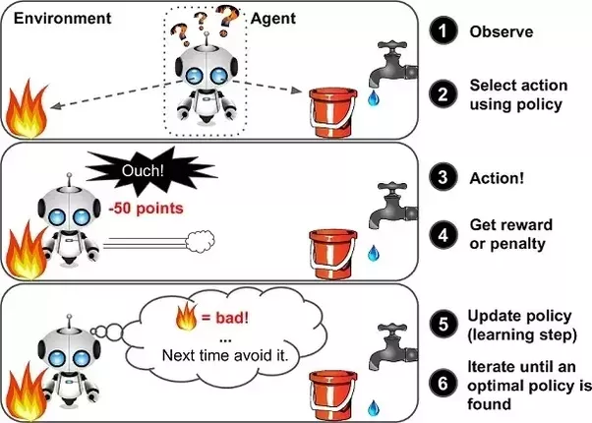
REINFORCEMENT LEARNING
Veri Bilimi Okulu
https://www.veribilimi.co

Slide 27
DEEP LEARNING
Veri Bilimi Okulu
https://www.veribilimi.co

Slide 28
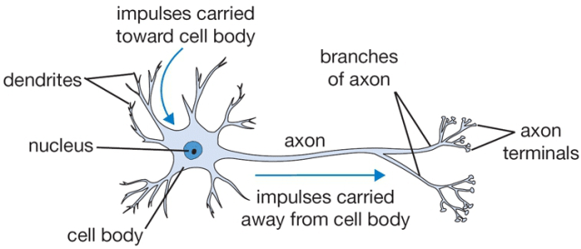
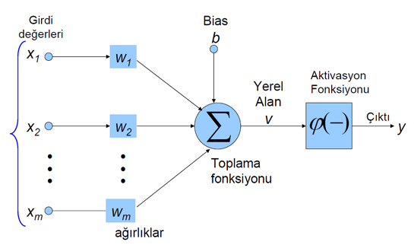
YAPAY SİNİR AĞLARI (NEURAL NETWORKS)

Slide 29
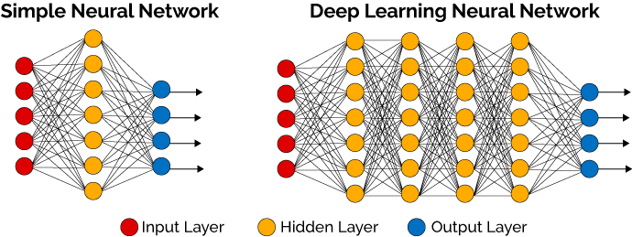
DEEP LEARNING (DERİN ÖĞRENME)
Veri Bilimi Okulu
https://www.veribilimi.co

Slide 30
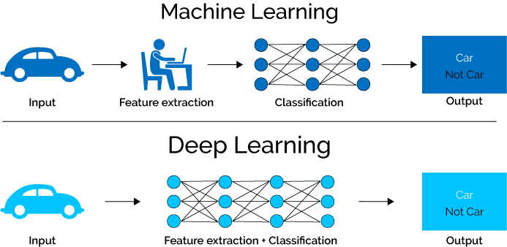
DEEP LEARNING (DERİN ÖĞRENME)
Veri Bilimi Okulu
https://www.veribilimi.co

Slide 31
DESCRIPTIVE, PREDICTIVE, PRESCRIPTIVE
Descriptive:
Olanı tanımlar, görselleştirir
Aggregations,
OLAP Küpleri,
Dashboard
Predictive:
Tahmin,
Öngörme,
Trafik yoğunluğu tahmini,
Prescriptive:
Tahmine ilave olarak alınacak önlemi söyleme
Trafik yoğunluğunda daha iyi yol önerme
Veri Bilimi Okulu
https://www.veribilimi.co

Slide 32
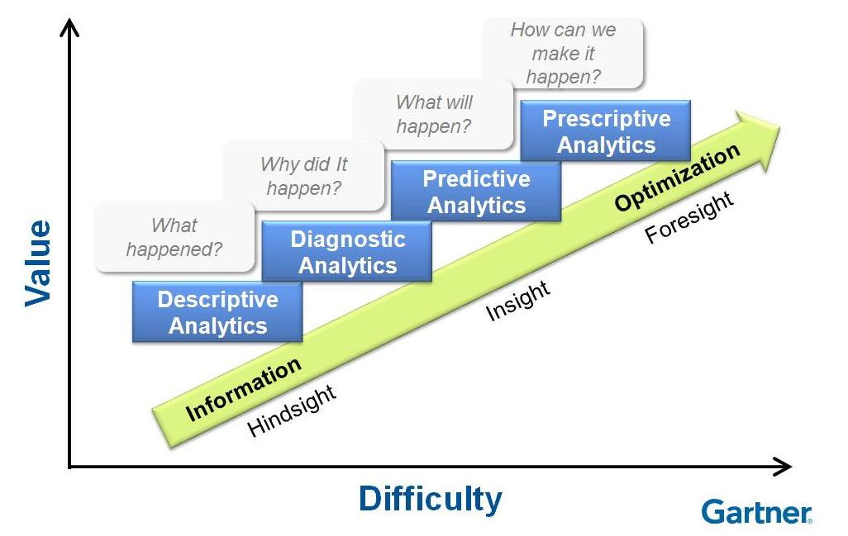
DESCRIPTIVE, PREDICTIVE, PRESCRIPTIVE
Veri Bilimi Okulu
https://www.veribilimi.co

Slide 33
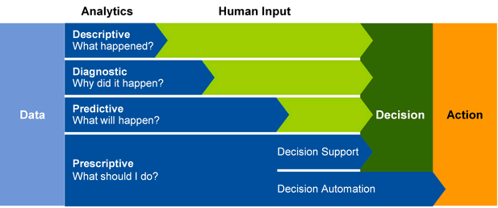
DESCRIPTIVE, PREDICTIVE, PRESCRIPTIVE
İNSAN KATKISI
Veri Bilimi Okulu
https://www.veribilimi.co

Slide 34

VERİ MADENCİLİĞİ
Veri madenciliği, büyük veri setleri içinde ilk bakışta fark edilmeyen örüntü ve ilişkileri bulma sürecidir.
Bu örüntü ve ilişkilerin bir faydası, anlamı veya sebebi olmalı ve bir probleme çözüm bulmalıdır.
Veri Bilimi Okulu
https://www.veribilimi.co

Slide 35
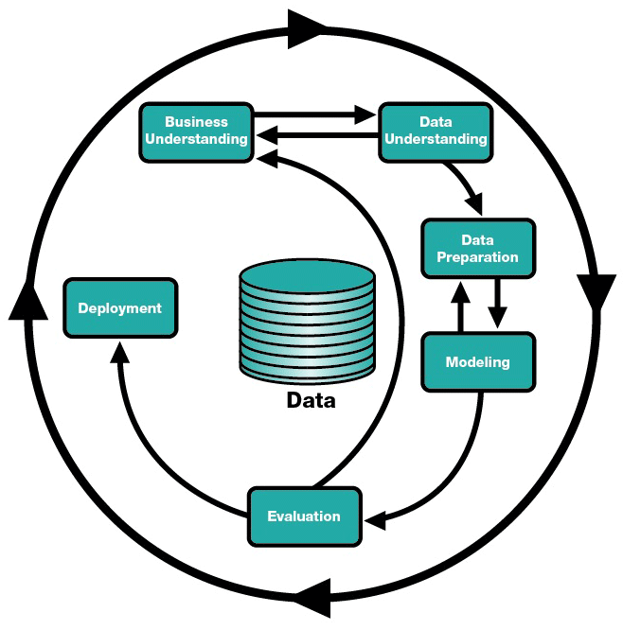
VERİ MADENCİLİĞİ SÜRECİ
Veri Bilimi Okulu
https://www.veribilimi.co

Slide 36









VERİ BİLİMİ PROGRAMLAMA DİLİ&FRAMEWORK
Veri Bilimi Okulu
https://www.veribilimi.co

Slide 37
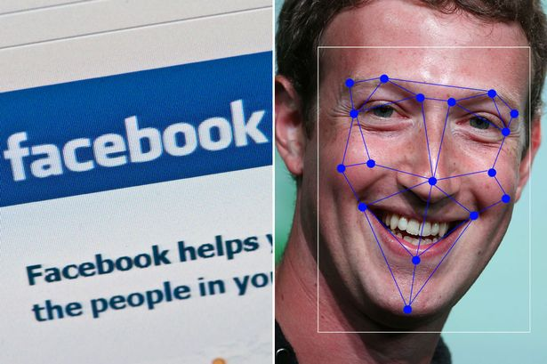
VERİ BİLİMİ VE BÜYÜK VERİ ÖRNEK UYGULAMALARI
Veri Bilimi Okulu
https://www.veribilimi.co

Slide 38
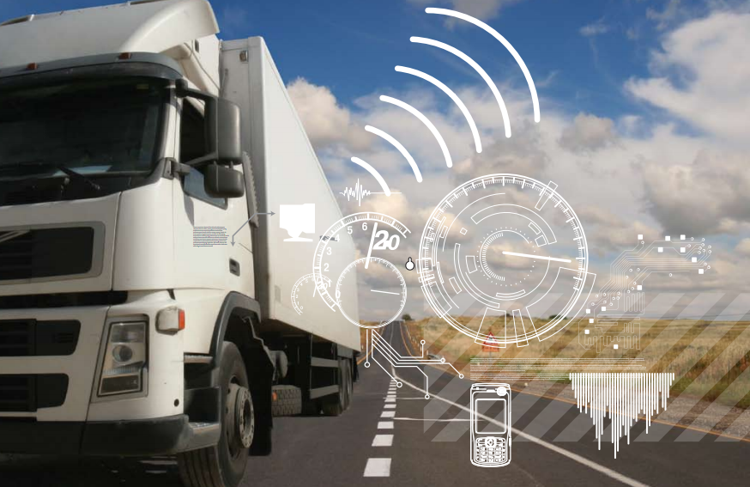
VERİ BİLİMİ VE BÜYÜK VERİ ÖRNEK UYGULAMALARI
Veri Bilimi Okulu
https://www.veribilimi.co

Slide 39
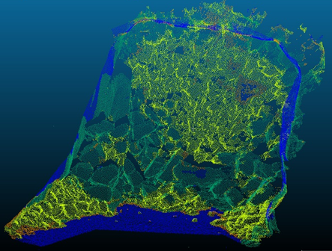
VERİ BİLİMİ VE BÜYÜK VERİ ÖRNEK UYGULAMALARI
Makine Öğrenmesi Yeraltında
Veri Bilimi Okulu
https://www.veribilimi.co

Slide 40

VERİ BİLİMİ VE BÜYÜK VERİ ÖRNEK UYGULAMALARI
Sahtecilik Tespiti
Veri Bilimi Okulu
https://www.veribilimi.co

Slide 41
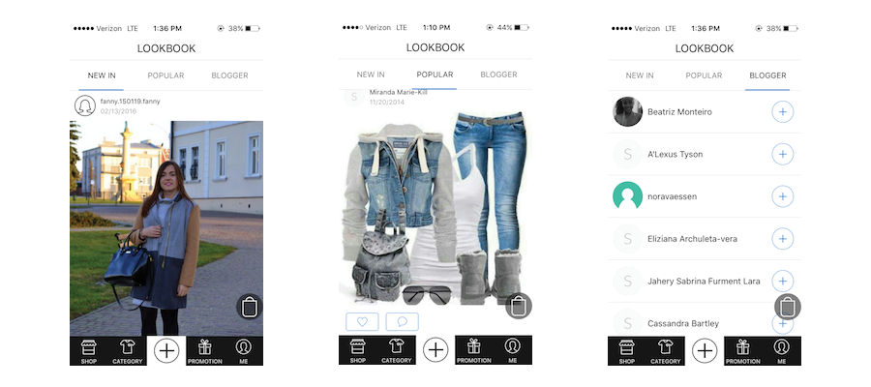
VERİ BİLİMİ VE BÜYÜK VERİ ÖRNEK UYGULAMALARI
Kişiselleştirilmiş E Ticaret
Veri Bilimi Okulu
https://www.veribilimi.co

Slide 42
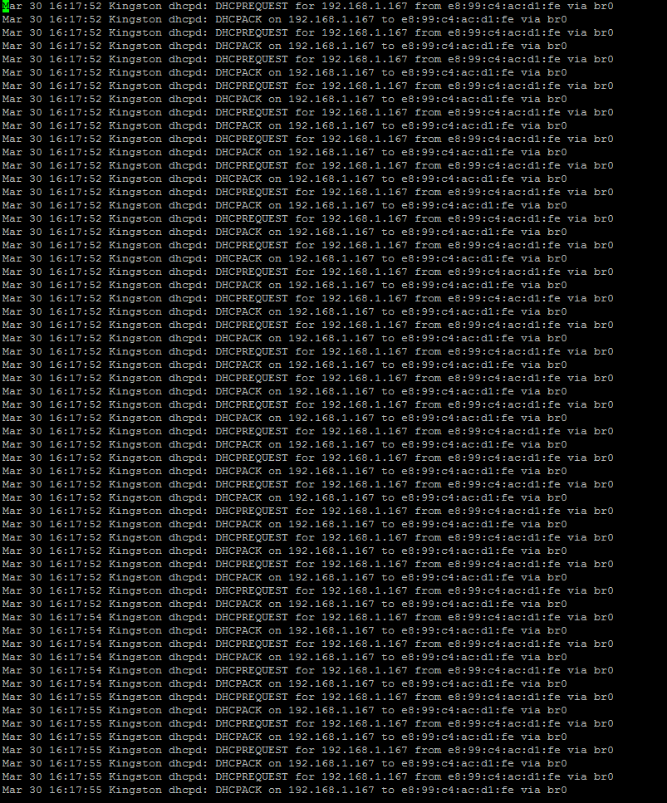
VERİ BİLİMİ VE BÜYÜK VERİ ÖRNEK UYGULAMALARI
Log Analizi
Veri Bilimi Okulu
https://www.veribilimi.co

Slide 43

VERİ BİLİMİ VE BÜYÜK VERİ ÖRNEK UYGULAMALARI
Operasyonel Etkinliği Arttırma
Veri Bilimi Okulu
https://www.veribilimi.co

Slide 44
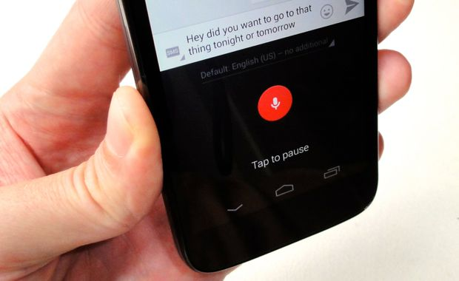
VERİ BİLİMİ VE BÜYÜK VERİ ÖRNEK UYGULAMALARI
Ses tanıma
Veri Bilimi Okulu
https://www.veribilimi.co

Slide 45
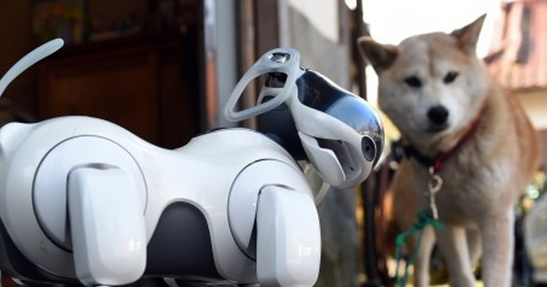
VERİ BİLİMİ VE BÜYÜK VERİ ÖRNEK UYGULAMALARI
Veri Bilimi Okulu
https://www.veribilimi.co

Slide 46
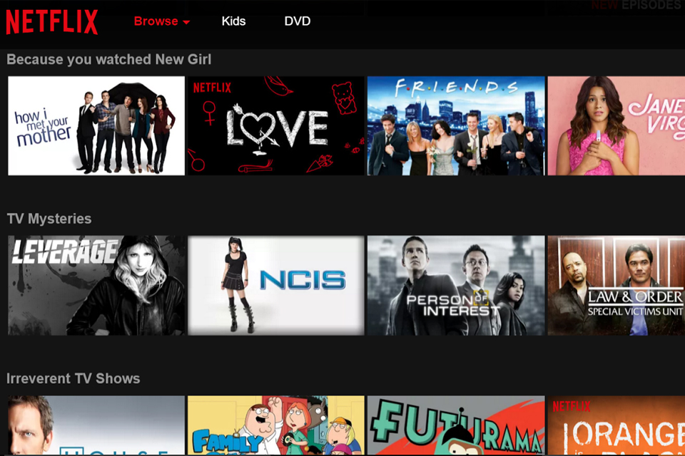
VERİ BİLİMİ VE BÜYÜK VERİ ÖRNEK UYGULAMALARI
Veri Bilimi Okulu
https://www.veribilimi.co

Slide 47
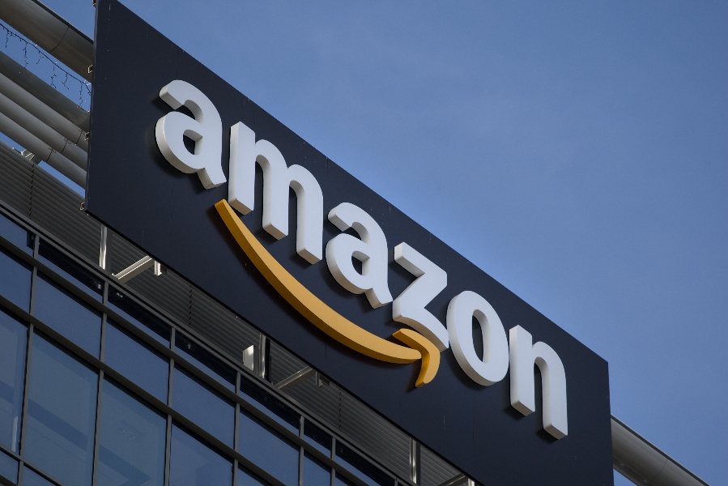
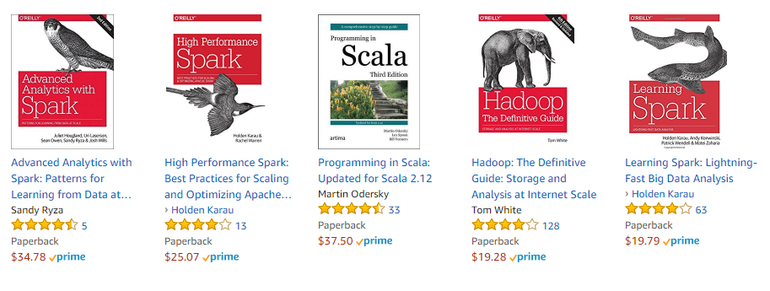
VERİ BİLİMİ VE BÜYÜK VERİ ÖRNEK UYGULAMALARI

